Slide 1
BookStore
componentização
Amanda Paiola
Diego Costa
Felipe Rocha
Jorge Luiz Reis Tavares
Luiz Henrique Pegoraro
Tiago Eduardo

Slide 2
Modalidade - ?

Slide 3
Componente: Perfil de Compra
Descrição: Este componente oferece a possibilidade de parceiros consumirem nossos dados de analises de compra para direcionarem melhor suas estratégias de marketing. Nossa API fornece toda a experiência que nossos clientes tiveram no nosso site durante seu processo de compra além de dados como um status de possível comprador, comprador ou comprador assíduo. Para consumir estes dados basta enviar o numero do cpf do cliente e nosso sistema fará uma análise dinâmica devolvendo em tempo hábil uma gama de dados úteis para qualquer vendedor online.
Motivação: Aplicações que desejam consumir experiências de usuários para direcionar melhor suas campanhas de marketing online.

Slide 4
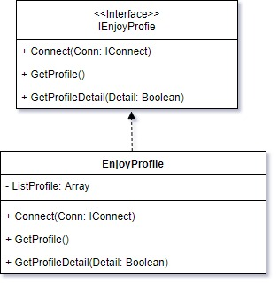
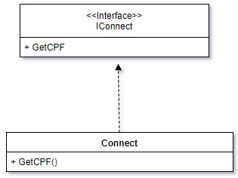
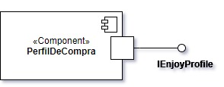
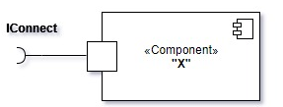
Componente: Perfil de Compra

Slide 5
Modalidade - ?

Slide 6
Componente: Catálogo de Produtos
Descrição: Este componente terá uma interface que lista a estrutura mercadológica cadastrada na Bookstore. Usa NativeQueryLanguage que possibilita a busca e filtragem dos itens. Motivação: Durante o desenvolvimento de Bookstore, alguma parte pode precisar acessar o catálogo para uso, desde criação de promoções com produtos, categorias e marcas até criação de componentes visuais que focam em um nicho específico de mercado.

Slide 7
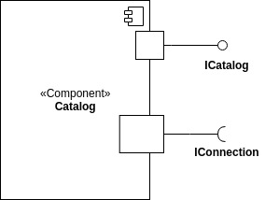
Componente: Catálogo de Produtos

Slide 8
Modalidade - ?

Slide 9
Componente: Sugestão de Produtos
Descrição: Este componente é responsável por sugerir livros que estão no catalogo do BookStore com base no histórico de compras do cliente, visualização de conteúdo e perfil. Motivação: Tem como principal beneficio impulsionar as vendas do e-commerce e sugerir potenciais livros que o cliente possa se interessar.

Slide 10
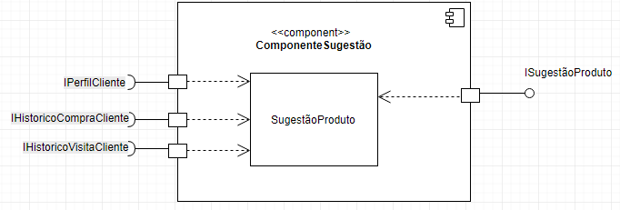
Componente: Sugestão de Produtos

